Slide 1
TEIハンズオン
Visual Studio Codeと作業ファイルの準備編
Notes:
Topic:VS Codeのインストール
```text
(ティーイーアイ)[kana:"ティ'ーイーア'イ"]ハンズオン[break:"1s"]
Visual Studio Codeと作業ファイルの準備編
```
```description
TEIハンズオン
Visual Studio Codeと作業ファイルの準備編
```

Slide 2


まずは準備
準備するもの
テキスト作成ソフトウェア
タグ作成支援ツール
インターネット接続
（無料）
（有料）
Notes:
Topic:VS Codeのインストール
```text
(ティーイーアイ)[kana:"ティ'ーイーア'イ"]ドキュメントを作成するためには、快適に作業を進める準備が必要です。[break:"0.3s"]
まず、テキストを作るソフトウェアなら(なんでも)[kana:"ナンデモ"]使えますが、タグの作成を補助するツールが使えると、作業が一段と楽になります。[break:"0.3s"]
補助ツールが使えるソフトウェアとして多くの人が使用しているのは、無料で使える『Visual Studio Code』と、[break:"0.1s"] (ティーイーアイ)[kana:"ティ'ーイーア'イ"]タグを高機能にサポートする『Oxygen XML Editor』です。[break:"0.3s"]
Oxygenは有料ですが、(ティーイーアイ)[kana:"ティ'ーイーア'イ"]やXMLフォーマットのデータを(多く作成する場合は) 非常に楽になる機能が充実しています。[break:"0.5s"]
ちなみに、ソフトウェアや便利なツールをインストールしたり、(ブラウザ)[kana:"ブ'ラ'ウ'ザ'"]を使うときはインターネット接続が必要です。[break:"0.1s"]
(本)動画では、誰でも(手軽に利用できる)Visual Studio Codeをご紹介します。[break:"0.1s"]
無料のソフトウェアですが、これから紹介するさまざまな追加機能をインストールすると、快適にテキスト編集ができます。
[break:"1s"]
```
```description
TEIドキュメントを作成するためには、快適に作業を進める準備が必要です。
まず、テキストを作るソフトウェアならなんでも使えますが、タグの作成を補助するツールが使えると作業が一段と楽になります。
補助ツールが使えるソフトウェアとして多くの人が使用しているのは、無料で使える『Visual Studio Code』と、TEIタグを高機能にサポートする『Oxygen XML Editor』です。
Oxygenは有料ですが、TEIやXMLフォーマットのデータを多く作成する場合は非常に楽になる機能が充実しています。
ちなみに、ソフトウェアや便利なツールをインストールしたり、ブラウザを使うときはインターネット接続が必要です。
本動画では、誰でも手軽に利用できるVisual Studio Codeをご紹介します。
無料のソフトウェアですが、これから紹介するさまざまな追加機能をインストールすると、快適にテキスト編集ができます。
```

Slide 3
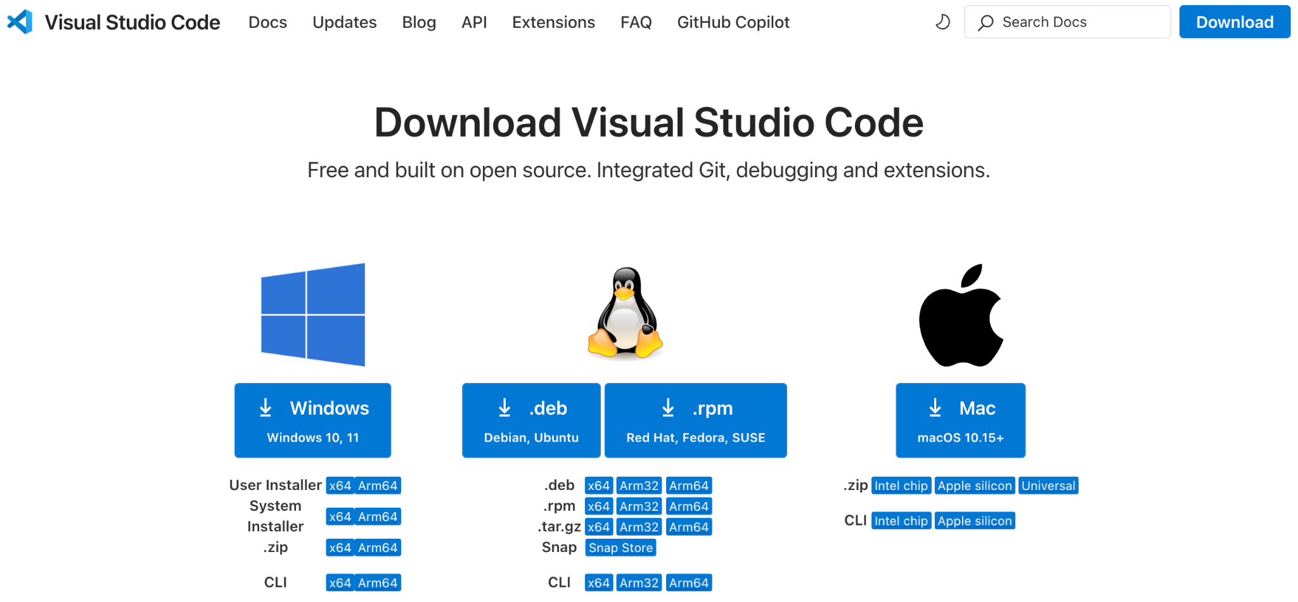
VS Codeのインストール
https://code.visualstudio.com/Download
Notes:
Topic:VS Codeのインストール
```text
Visual Studio Codeというのは長いので、これからはVS Codeと呼ぶことにします。[break:"0.3s"]
VS Codeは公式ページからダウンロードできます。[break:"0.1s"]
公式ページの右上にあるダウンロードリンクからアクセスして、(お使いの)[kana:"オツ'カ'イ'ノ'"]コンピュータに合うものを、ダウンロードしてください。
[break:"1s"]
```
```description
Visual Studio Codeというのは長いので、これからはVS Codeと呼ぶことにします。
VS Codeは[公式ページ](https://code.visualstudio.com/Download)からダウンロードできます。
公式ページの右上にあるダウンロードリンクからアクセスして、お使いのコンピュータに合うものをダウンロードしてください。
```

Slide 4
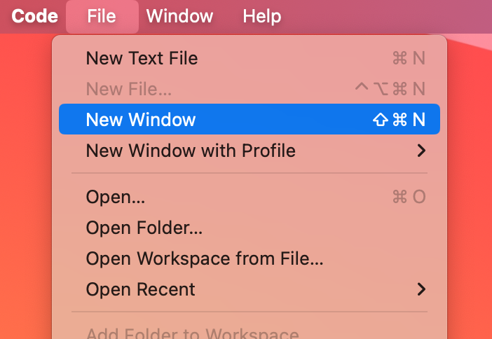
VS Codeの新しいウィンドウを開く
→
Notes:
Topic:VS Codeのインストール
```text
インストールしたらソフトウェアを起動してください。[break:"0.1s"]
まず、メニューのFileからNew Windowを開いてください。[break:"0.1s"]
New Text Fileと紛らわしいですが、New Windowは、何らかの作業やプロジェクトを行うために(最初に開く場所です)。
[break:"1s"]
```
```description
インストールしたらソフトウェアを起動してください。
まず、メニューのFileからNew Windowを開いてください。
New Text Fileと紛らわしいですが、New Windowは、何らかの作業やプロジェクトを行うために最初に開く場所です。
```

Slide 5
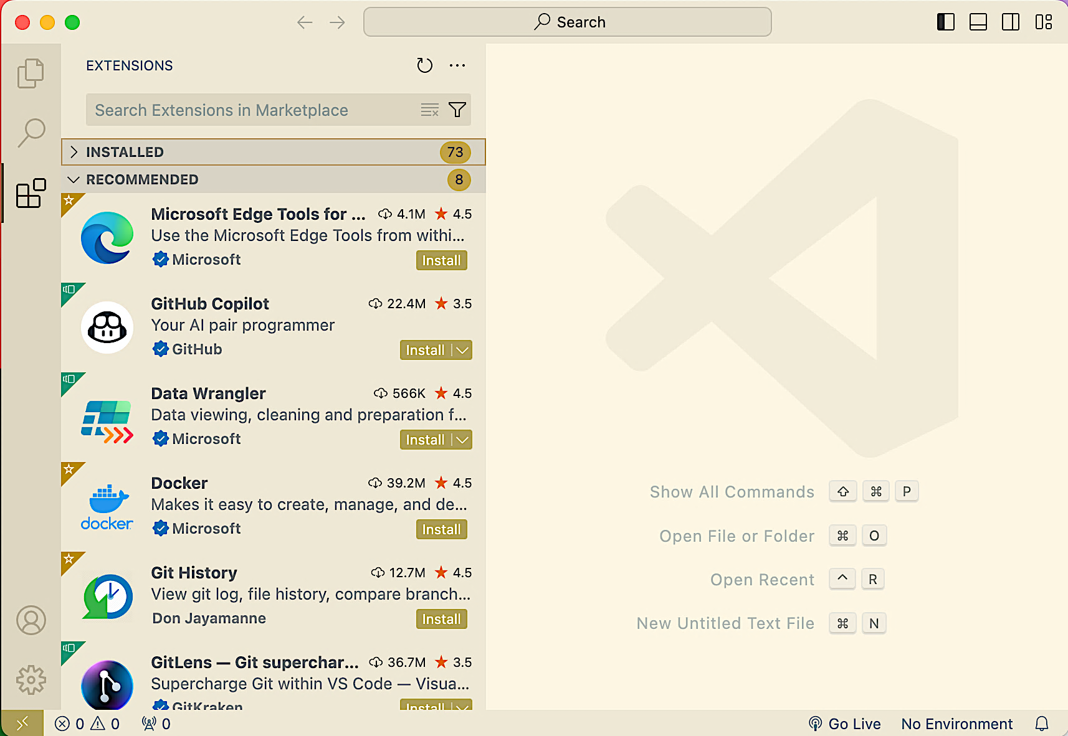
VS Codeの新しいウィンドウを開く
機能拡張メニュー→
Notes:
Topic:拡張機能のインストール
```text
ウィンドウを開くと、左側に機能拡張メニューがあります。[break:"0.1s"]
ここからVS Codeでの作業に便利な機能を追加していくことができます。[break:"0.1s"]
アイコンをクリックしてください。画面のように、機能(拡張)[kana:"カ'ク'チョ'ウ'"]の一覧が表示されます。
[break:"1s"]
```
```description
ウィンドウを開くと、左側に機能拡張メニューがあります。
ここからVS Codeでの作業に便利な機能を追加していくことができます。
アイコンをクリックしてください。画面のように、機能拡張の一覧が表示されます。
```

Slide 6
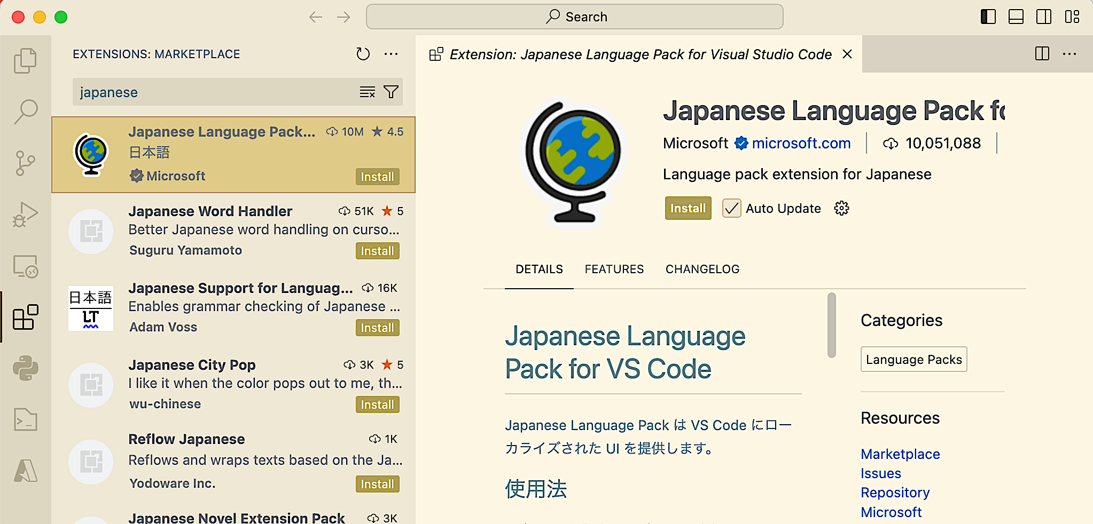
(おすすめ) 日本語のメニューに変更1
“install”をクリック
Notes:
Topic:拡張機能のインストール
```text
例えば、英語のメニューに慣れていない場合は、画面のように、英語から日本語のメニューに変更できる機能拡張があります。[break:"0.1s"]
画面上部の検索フォームでJapaneseと入力すると、(Japanese Language Pack)[kana:"ジャパニーズランゲージパック"] for (Visual Studio Code)が見つかりますので、リストを選択したのち、インストールボタンを押してください。[break:"0.1s"]
installがuninstallボタンに変わったら終了です。
[break:"1s"]
```
```description
例えば、英語のメニューに慣れていない場合は、画面のように、英語から日本語のメニューに変更できる機能拡張があります。
画面上部の検索フォームでJapaneseと入力すると、Japanese Language Pack for Visual Studio Codeが見つかりますので、リストを選択したのち、インストールボタンを押してください。
installがuninstallボタンに変わったら終了です。
```

Slide 7

(おすすめ) 日本語のメニューに変更2
アプリを再起動してください
Notes:
Topic:拡張機能のインストール
```text
インストールが済むと画面のようなダイアログが出てきます。[break:"0.1s"]
ボタンを押してアプリを再起動してください。次の起動でメニューが日本語に変更されます。
[break:"1s"]
```
```description
インストールが済むと画面のようなダイアログが出てきます。
ボタンを押してアプリを再起動してください。次の起動でメニューが日本語に変更されます。
```

Slide 8
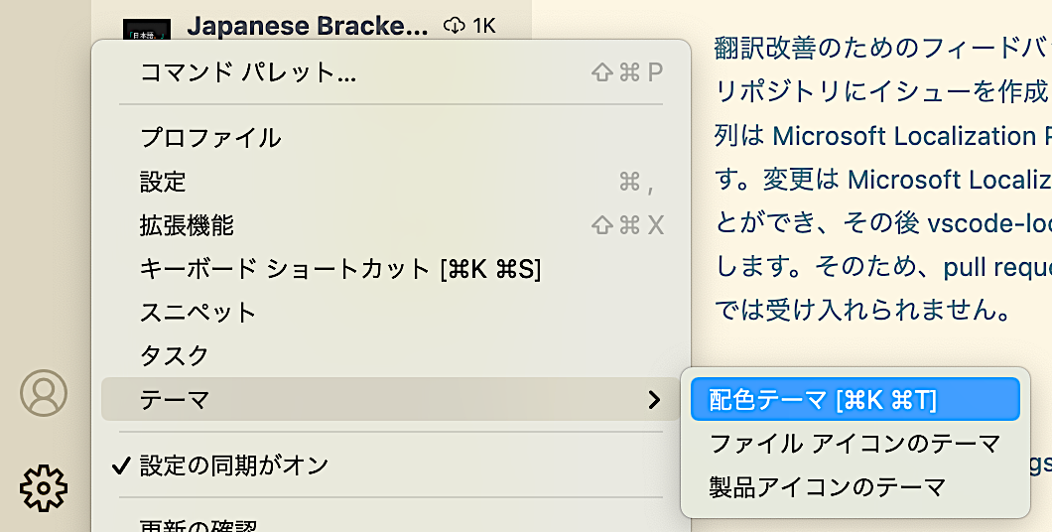
自分の目にあう配色に調整する
この画面のテーマは「Solarized Light」
Notes:
Topic:拡張機能のインストール
```text
今度は、自分の目に合う配色に画面を調整しましょう。[break:"0.1s"]
(画面左下)[kana:"ガメ'ンヒ'ダ'リ'シ'タ'"]に歯車マークがあり、その中にテーマという項目があります。[break:"0.1s"]
こちらでは配色テーマで、お好みの色合いに変更することができます。[break:"0.1s"]
まずは色々なテーマを試してみてください。
[break:"1s"]
```
```description
今度は、自分の目に合う配色に画面を調整しましょう。
画面左下に歯車マークがあり、その中にテーマという項目があります。
こちらでは配色テーマで、お好みの色合いに変更することができます。
まずは色々なテーマを試してみてください。
```

Slide 9

TEI用機能拡張のインストール
Notes:
Topic:拡張機能のインストール
```text
次に、(ティーイーアイ)[kana:"ティ'ーイーア'イ"]ファイルを扱いやすくする機能拡張をインストールします。[break:"0.5s"]
機能拡張のリストの一番上にある検索フォームに、(ティーイーアイ)[kana:"ティ'ーイーア'イ"]と入力してください。[break:"0.1s"]
(ティーイーアイ)[kana:"ティ'ーイーア'イ"]に関連する検索結果が表示されます。[break:"0.3s"]
その中から、t e i -publisher-v s code を選び、右側の説明画面にある install ボタンをクリックしてください。
[break:"1s"]
```
```description
次に、TEIファイルを扱いやすくする機能拡張をインストールします。
機能拡張のリスト上部にある検索フォームにTEIと入力してください。
TEIに関連する検索結果が表示されます。
その中から、tei-publisher-vscode を選び、右側の説明画面にある install ボタンをクリックしてください。
```

Slide 10
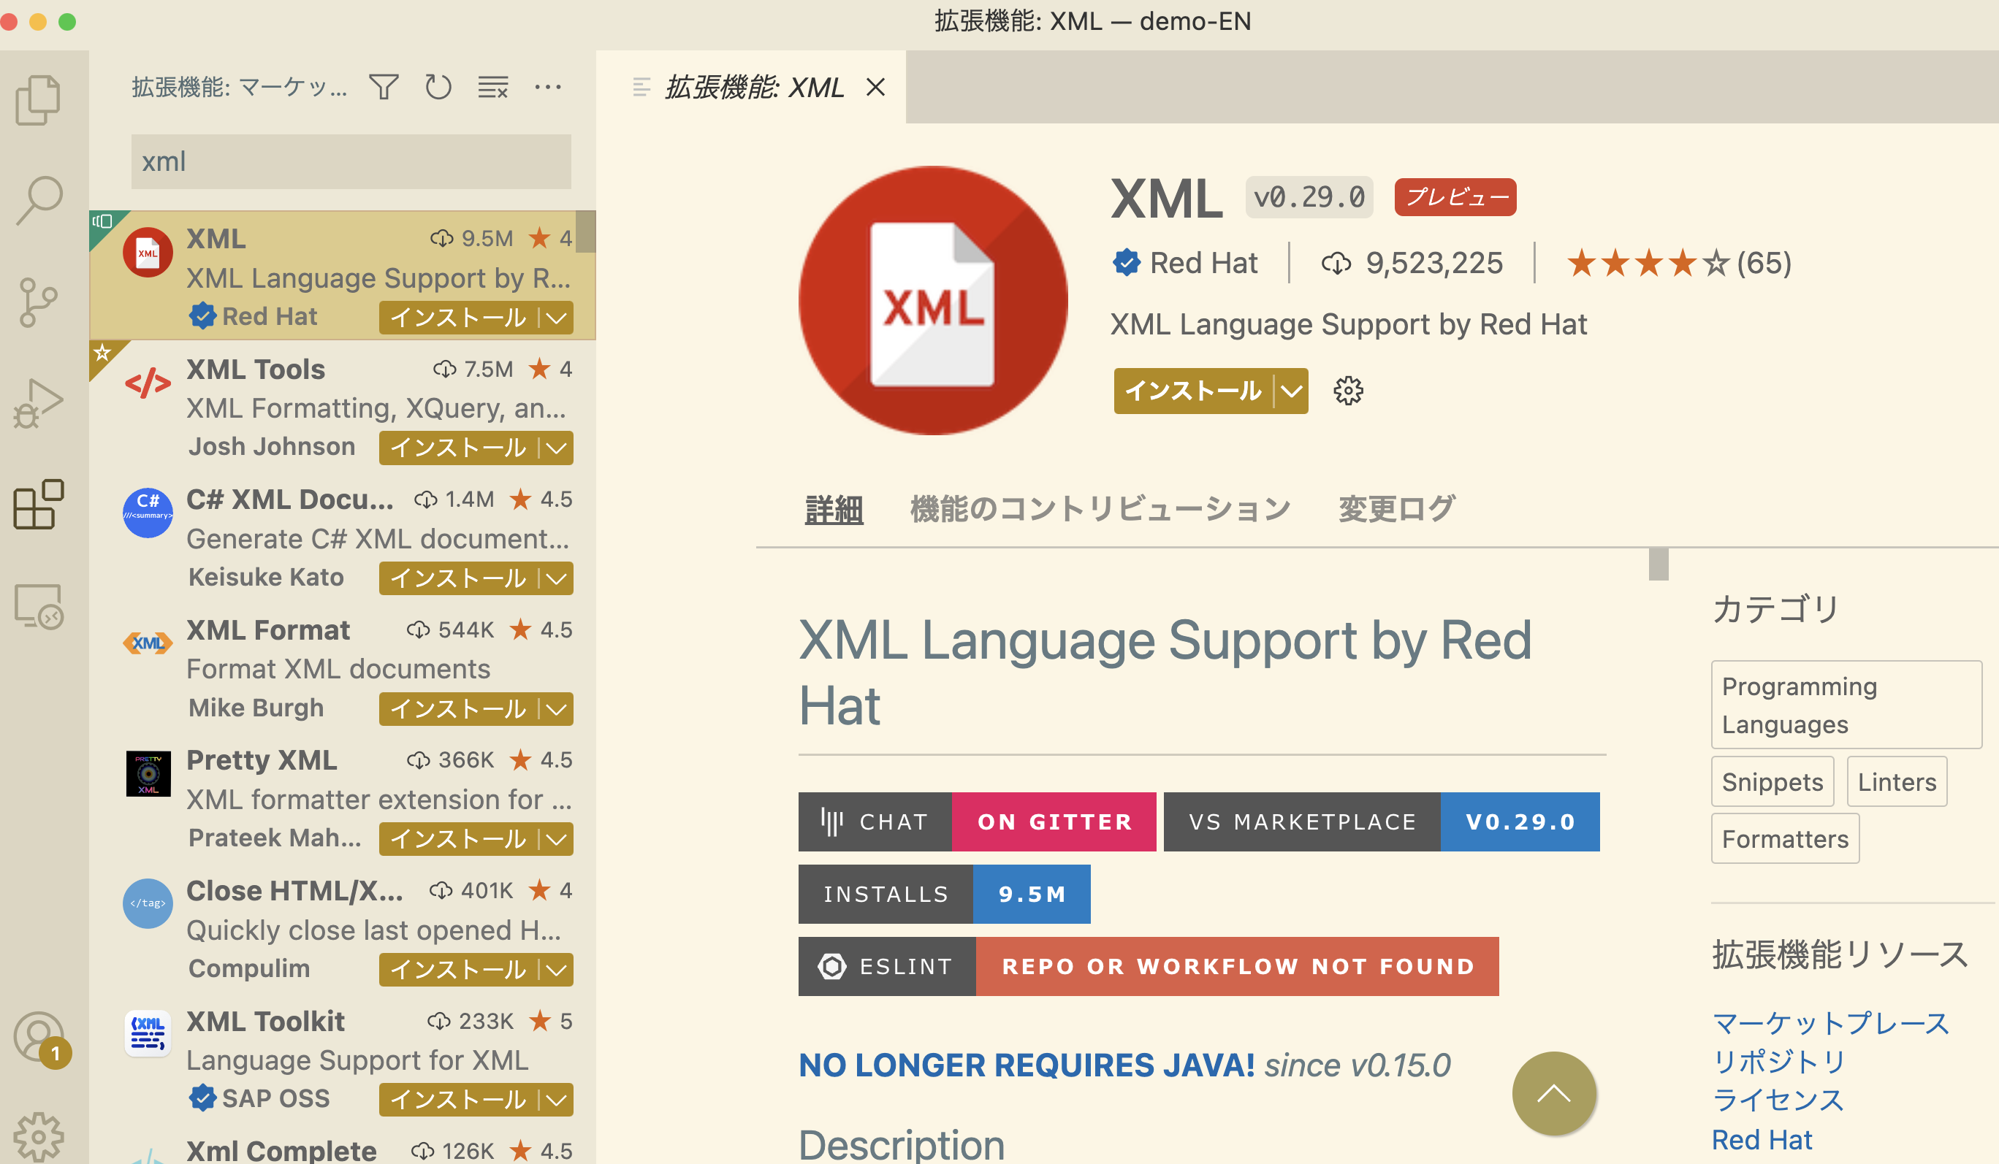
XML入力補助機能の追加
Notes:
Topic:拡張機能のインストール
```text
次に、(エックスエムエル)[kana:"エックスエムエ'ル"]ファイルを扱いやすくする機能拡張をインストールします。[break:"0.5s"]
機能拡張のリストの一番上にある検索フォームに、(エックスエムエル)[kana:"エックスエムエ'ル"]と入力してください。[break:"0.1s"]
(エックスエムエル)[kana:"エックスエムエ'ル"]に関連する検索結果が表示されます。[break:"0.3s"]
その中から、XML Tools を選び、右側の説明画面にある install ボタンをクリックしてください。
```
```description
次に、XMLファイルを扱いやすくする機能拡張をインストールします。
機能拡張のリスト上部にある検索フォームにXMLと入力してください。
XMLに関連する検索結果が表示されます。
その中から、XML Tools を選び、右側の説明画面にある install ボタンをクリックしてください。
```

Slide 11
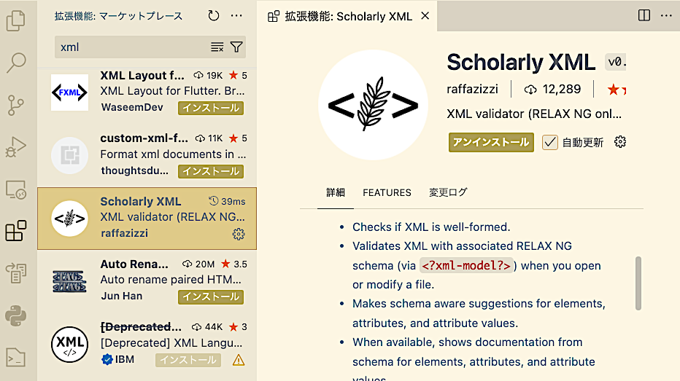
XML入力補助機能の追加
タグの入力誤りなどを見つけます。
Notes:
Topic:拡張機能のインストール
```text
次にScholarly XMLという機能拡張をインストールします。[break:"0.5s"]
これは、(ティーイーアイ)[kana:"ティ'ーイーア'イ"]を含むXMLのタグ入力の、(閉じ忘れ)[kana:"ト'ジ'ワ'ス'レ'"]や構文ミス、スペルミスを指摘するとても便利な機能です。
[break:"1s"]
```
```description
次にScholarly XMLという機能拡張をインストールします。
これは、TEIを含むXMLのタグ入力の閉じ忘れや構文ミス、スペルミスを指摘するとても便利な機能です。
```

Slide 12
（おすすめ）便利なタグ作成支援
Auto Close Tag
タグを作成する時に自動で終了タグを追加
Auto Rename Tag
タグを変更したらペアのタグ名も自動で変更
Notes:
Topic:拡張機能のインストール
```text
ほかにもXMLファイルの編集で、インストールを(おすすめする)[kana:"オ'ス'ス'メ'ス'ル"]機能拡張があります。[break:"0.5s"]
例えば、Auto Close Tagは、タグを作成する時に自動で終了タグを追加します。[break:"0.5s"]
Auto Rename Tagはタグを変更したらペアのタグ名も自動で変更します。
[break:"1s"]
```
```description
ほかにもXMLファイルの編集でインストールをおすすめする機能拡張があります。
例えば、Auto Close Tagは、タグを作成する時に自動で終了タグを追加します。
Auto Rename Tagはタグを変更したらペアのタグ名も自動で変更します。
```

Slide 13
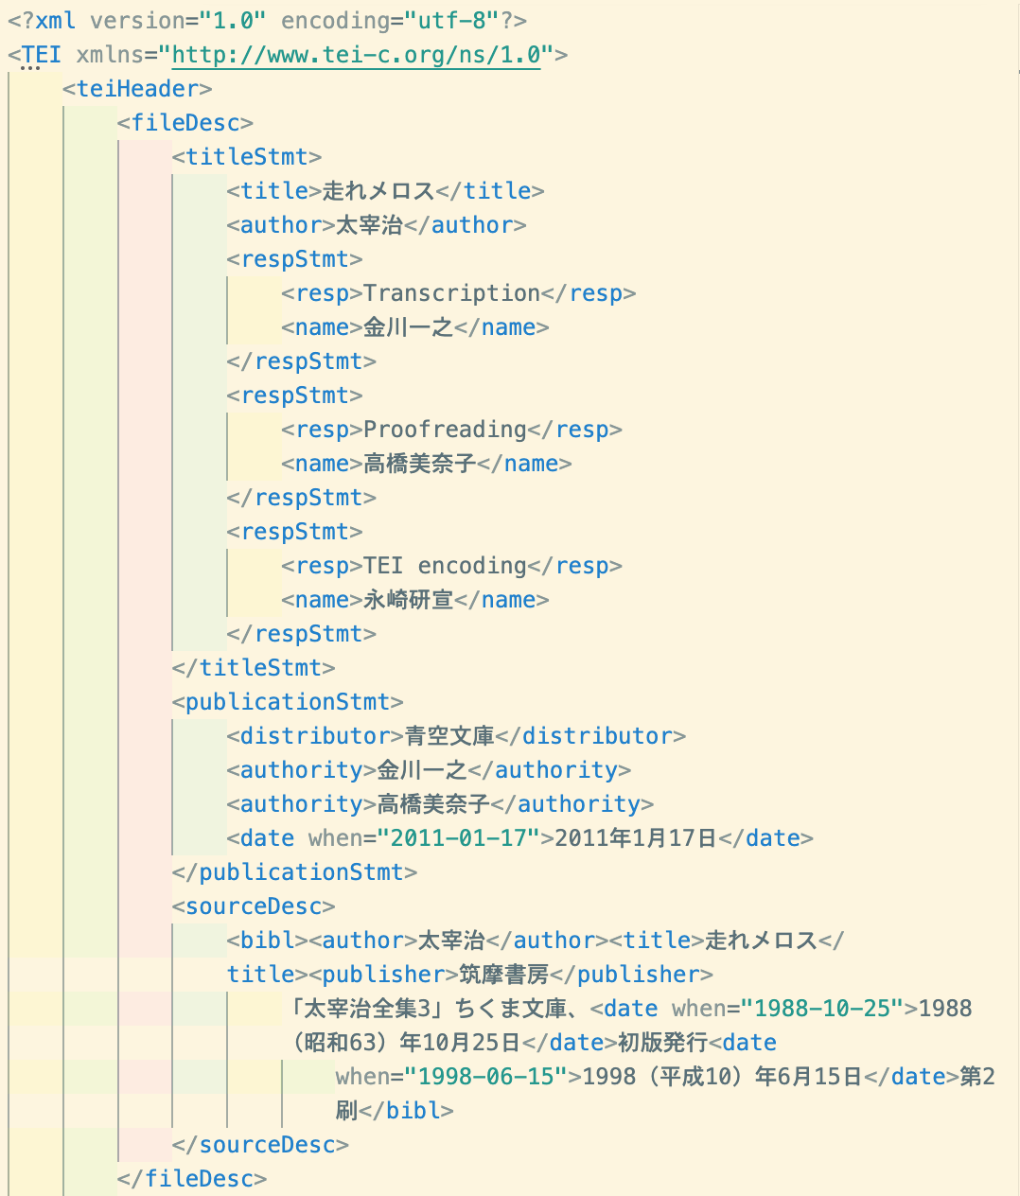
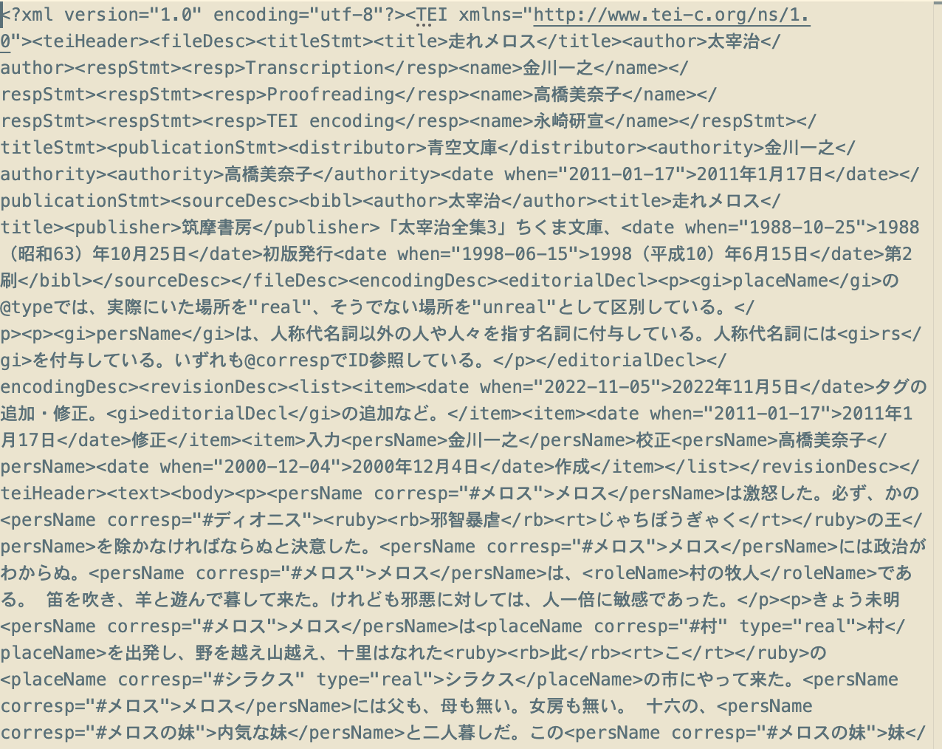
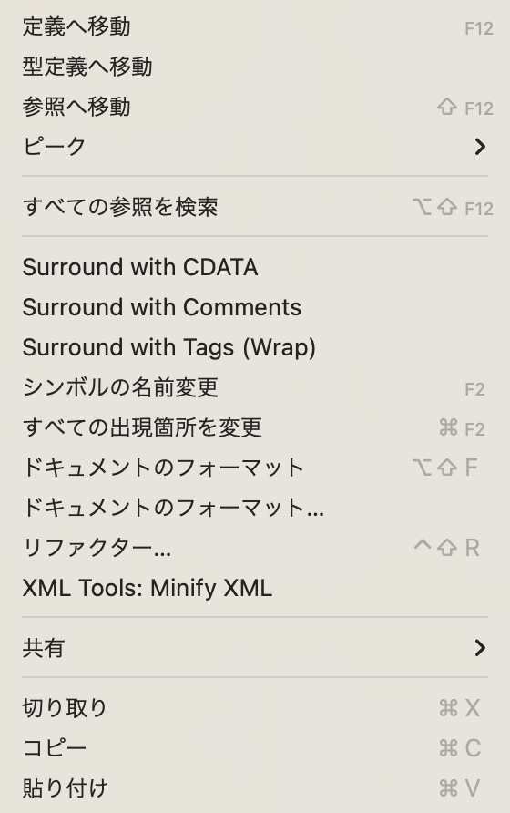
オートフォーマット
開いたファイル上で右クリックすると出てくるメニュ↓
↑読みづらいコードの例
“meros_unformatted.xml
Notes:
Topic:拡張機能のインストール
```text
VS Codeにはオートフォーマット機能が元々あります。[break:"0.5s"]
(画面)左のように、適切な改行がなく読みづらいコードを右クリックして、ドキュメントのフォーマットを選択すると、[break:"0.1s"] (画面右のように)[kana:"ガメンミギノヨ'ウニ"]、すっきりと整理(整頓)[kana:"セ'イ'ト'ン'"]します。[break:"0.1s"]
画面右のインデントの部分に色がついているのは、後に説明するindent rainbowの効果です。
[break:"1s"]
```
```description
VS Codeにはオートフォーマット機能が元々あります。
画面左のように、適切な改行がなく読みづらいコードを右クリックして、ドキュメントのフォーマットを選択すると、画面右のようにすっきりと整理整頓します。
画面右のインデントの部分に色がついているのは、後に説明するindent rainbowの効果です。
```

Slide 14
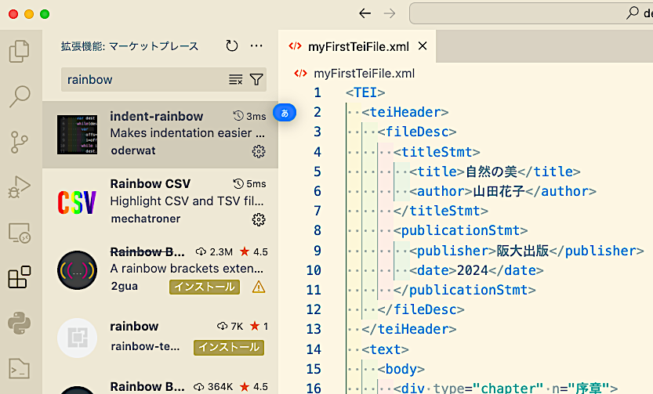
（おすすめ） indent-rainbow
Notes:
Topic:拡張機能のインストール
```text
さらに、(ティーイーアイ)[kana:"ティ'ーイーア'イ"]のコードを書く際は、機能拡張をいくつかインストールすると、コードを読みやすくなります。[break:"0.5s"]
例えば、indent rainbowは、コードの階層を、色分けして、みやすくします。[break:"0.5s"]
これで、(ティーイーアイ)[kana:"ティ'ーイーア'イ"]ファイルを作成するための環境が、一通り整いました。
[break:"1s"]
```
```description
さらに、TEIのコードを書く際は、機能拡張をいくつかインストールすると、コードを読みやすくなります。
例えば、indent rainbowは、コードの階層を色分けしてみやすくします。
これで、TEIファイルを作成するための環境が一通り整いました。
```

Slide 15
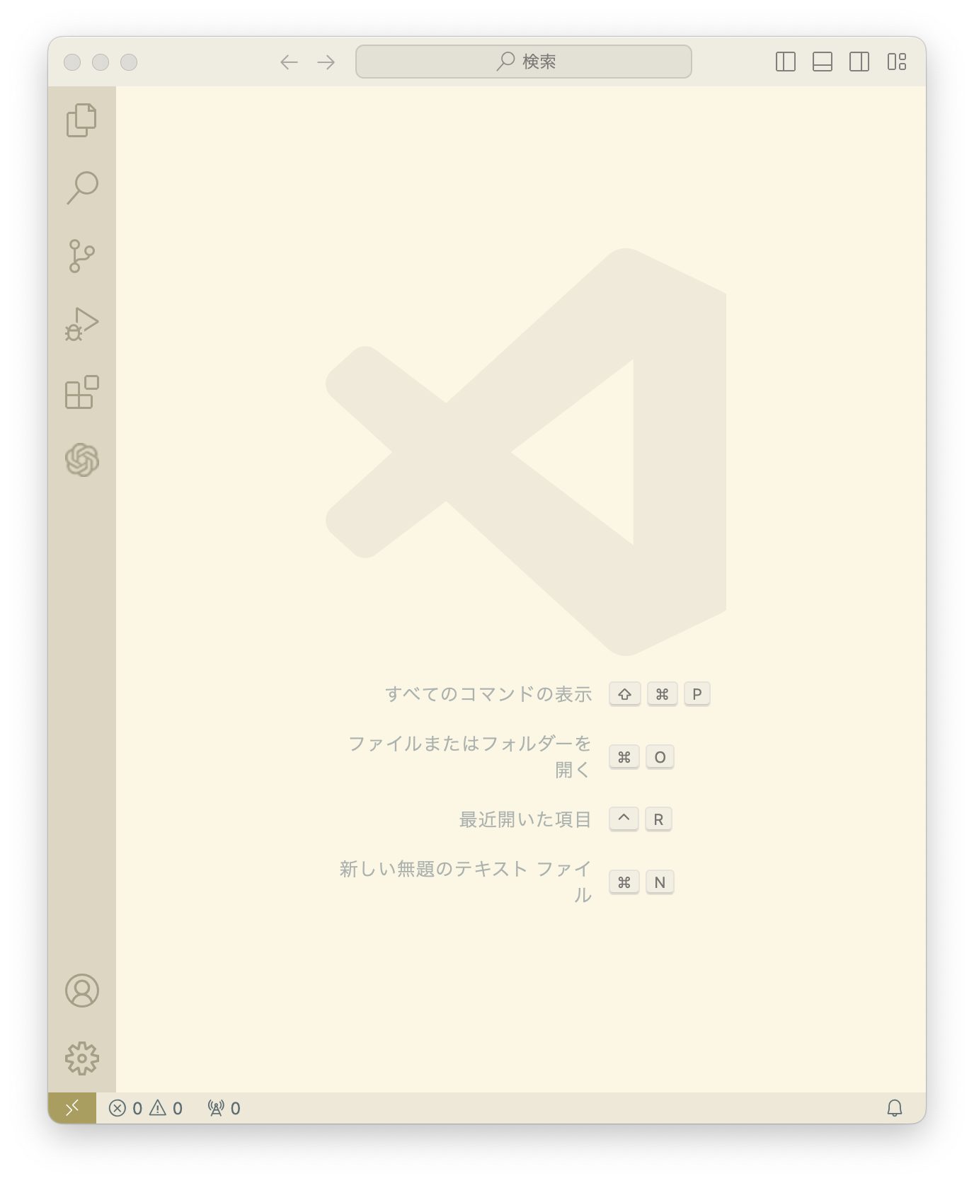
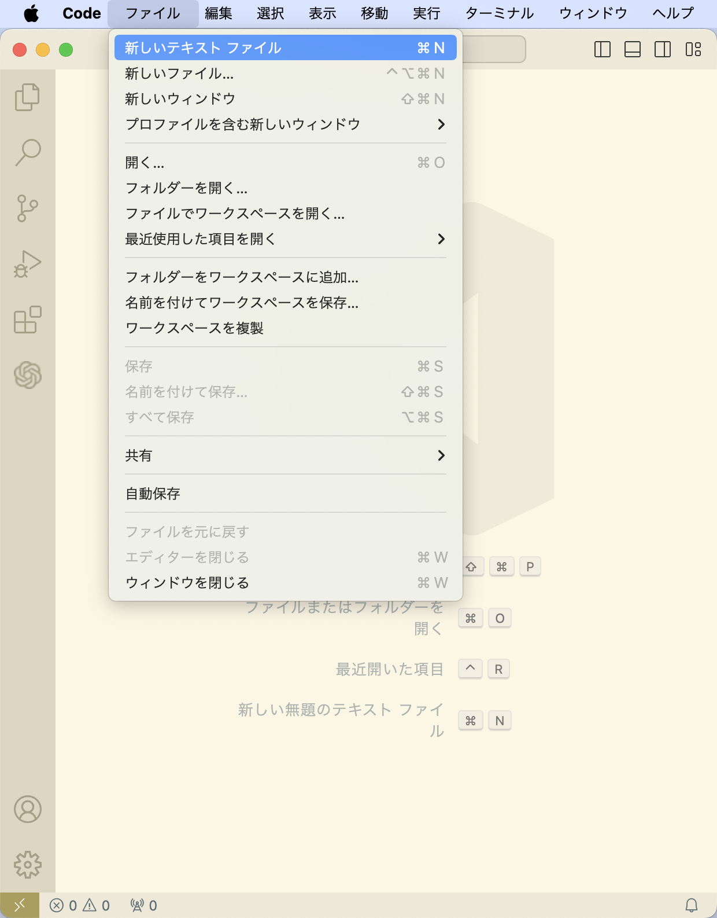
VSCodeでXMLファイルの新規作成
方法1：
ショートカット
Command + N (Mac)
Control + N (Windows)
方法2：
ファイル→新しい
テキストファイル
(File→New Text File)
Notes:
Topic:VS Codeの使い方
```text
エクスプローラのアイコンをクリックすると、作業フォルダの中身を表示します。[break:"0.5s"]
現在はおそらく何もないでしょう。[break:"0.5s"]
まずは(ティーイーアイ)[kana:"ティ'ーイーア'イ"]タグを編集するあたらしいファイルを開きましょう。[break:"0.5s"]
新しいファイルの開き方はいくつかあります。[break:"0.5s"]
キーボードショートカットを使う方法、メニューから新規ファイルを選ぶ方法、そして、エクスプローラのプラスアイコンを押してファイルを作成する方法です。
[break:"1s"]
```
```description
エクスプローラのアイコンをクリックすると、作業フォルダの中身を表示します。
現在はおそらく何もないでしょう。
まずはTEIタグを編集するあたらしいファイルを開きましょう。
新しいファイルの開き方はいくつかあります。
キーボードショートカットを使う方法、メニューから新規ファイルを選ぶ方法、そして、エクスプローラのプラスアイコンを押してファイルを作成する方法です。
```

Slide 16
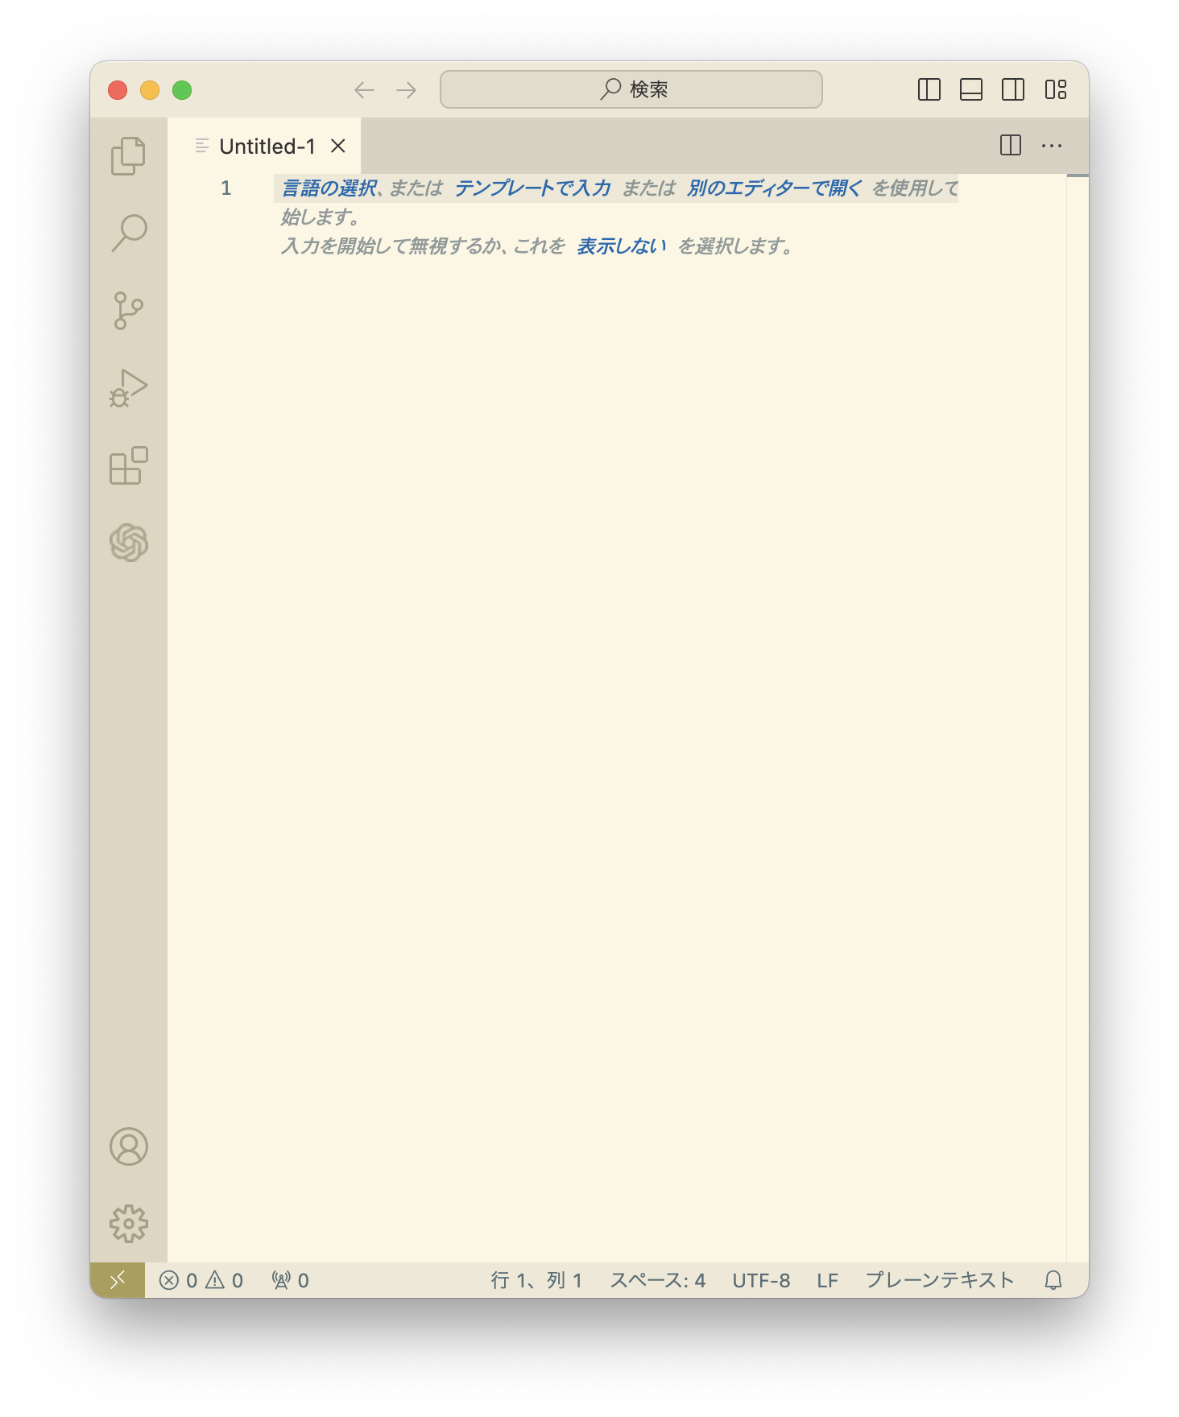
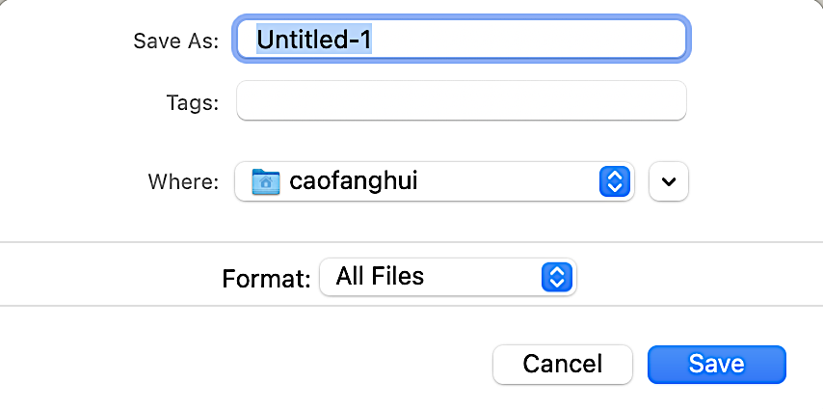
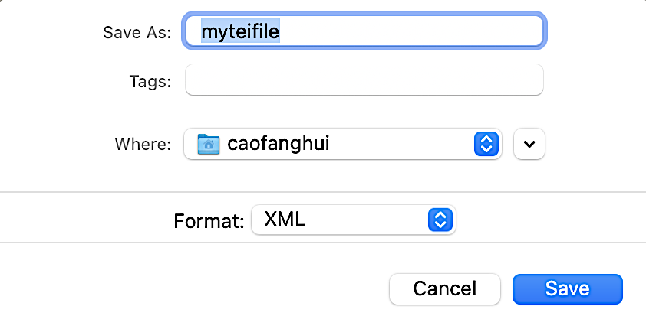
VSCodeでXMLファイルの保存
ショートカット
Command + S (Mac)
Control + S (Windows)
Notes:
Topic:VS Codeの使い方
```text
ファイル名は、とりあえずUntitledのままでもいいですし、好きなファイル名にしても構いません。[break:"0.3s"]
今回作成するファイルは拡張子がxmlになります。[break:"0.1s"]
画面のようにファイル名と拡張子を決めて、作業フォルダ内に一旦保存してください。
[break:"1s"]
```
```description
ファイル名は、とりあえずUntitledのままでもいいですし、好きなファイル名にしても構いません。
今回作成するファイルは拡張子がxmlになります。
画面のようにファイル名と拡張子を決めて、作業フォルダ内に一旦保存してください。
```

Slide 17
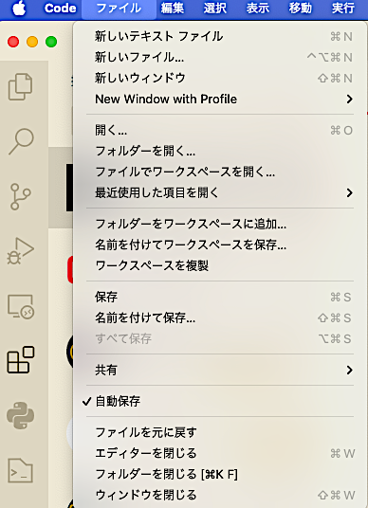
自動保存
ファイルは自動で保存できる
Notes:
Topic:VS Codeの使い方
```text
ファイルは自動で保存することもできます。[break:"0.1s"]
メニューのファイルのなかに自動保存があるのでチェックマークをつけてください。
[break:"1s"]
```
```description
ファイルは自動で保存することもできます。
メニューのファイルのなかに自動保存があるのでチェックマークをつけてください。
```

Slide 18
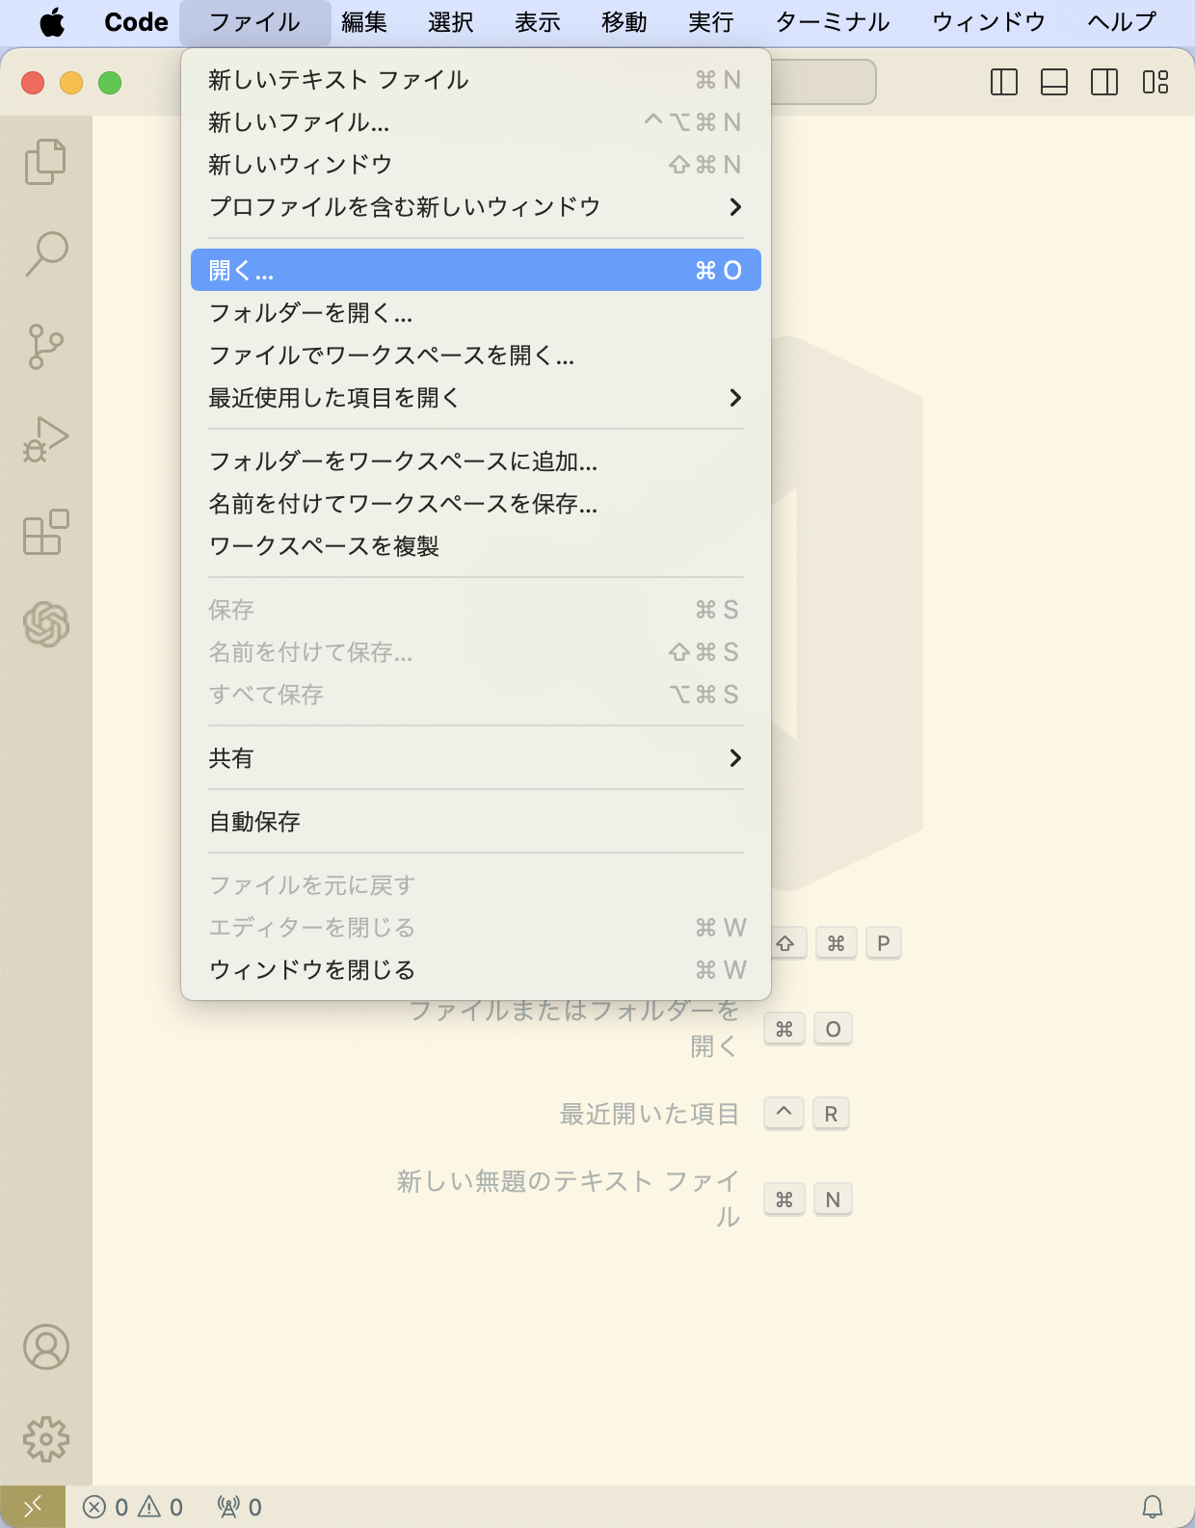
VSCodeでのファイルの開き方
方法1：
ショートカット
Command + O (Mac)
Control + O (Windows)
方法2：
ファイル→開く
(File→Open)
Notes:
Topic:VS Codeの使い方
```text
また、作成済みのファイルを再び開きたい場合は、エクスプローラーアイコンをクリックして、開きたいファイルを選択するか、[break:"0.1s"]
画面のように、ショートカット、あるいは、メニューからファイルを開いてください。
[break:"1s"]
```
```description
また、作成済みのファイルを再び開きたい場合は、エクスプローラーアイコンをクリックして、開きたいファイルを選択するか、
画面のように、ショートカット、あるいは、メニューからファイルを開いてください。
```

Slide 19
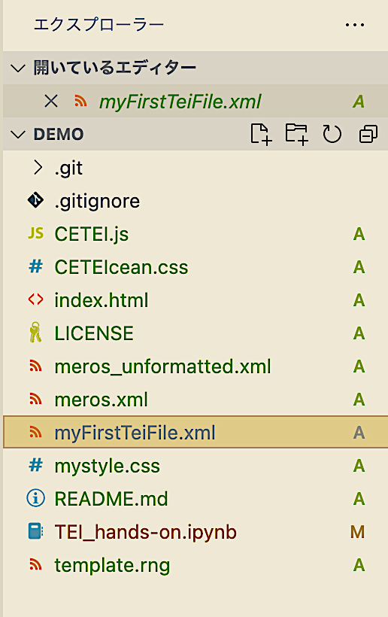
demoフォルダを設置する
お使いのパソコン上で作業できる場所にdemoフォルダを設置してください。
demoフォルダ内のファイルはGithubからもダウンロードできます。
https://github.com/nikolito/TEI-tools/
Notes:
Topic:VS Codeの使い方
```text
これからこの動画のハンズオンを進めていきます。[break:"0.5s"]
(お手本になる)[kana:"オ'テ'ホ'ン'ニナ'ル"] ファイルをdemoフォルダに入れていますので、(お手本の)[kana:"オ'テ'ホ'ン'ノ'"] データを参照しながらハンズオンを進めることができます。[break:"0.5s"]
demoフォルダは動画公開サイトまたはGithubのリンクにありますので、必要なファイルをダウンロードしてください。
[break:"1s"]
```
```description
これからこの動画のハンズオンを進めていきます。
お手本になるファイルをdemoフォルダに入れていますので、お手本のデータを参照しながらハンズオンを進めることができます。
demoフォルダは動画公開サイトまたは[Githubのリンク](https://github.com/nikolito/TEI-tools/)にありますので、必要なファイルをダウンロードしてください。
```

Slide 20
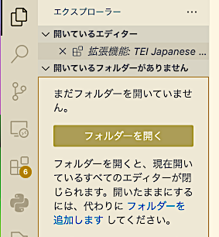
作業（プロジェクト）場所を決める
作業フォルダを決定後、プロジェクトウィンドウは作業フォルダの中のファイルを表示する
Notes:
Topic:VS Codeの使い方
```text
それでは、これから(ティーイーアイ)[kana:"ティ'ーイーア'イ"]ファイルを作る実際のフォルダーを設定しましょう。[break:"0.5s"]
画面(右側)[kana:"ミギ'ガ'ワ'"]のメニューの(一番上に)[kana:"イチバンウエニ"]エクスプローラーアイコンがあります。
そのアイコンをクリックしてください。[break:"0.5s"]
フォルダ選択画面が開くので、ご自分のパソコンの中で、フォルダを置きたい(任意)[kana:"ニ'ンイ"]の場所を指定するか作成してください。[break:"0.5s"]
前の画面でdemoフォルダを設置していたら、そのフォルダを作業場所に決めるとよいでしょう。[break:"0.5s"]
作業フォルダを決定後、プロジェクトウィンドウは作業フォルダの中のファイルを表示するようになります。[break:"1s"]
```
```description
それでは、これからTEIファイルを作る実際のフォルダーを設定しましょう。
画面右側のメニューの一番上にエクスプローラーアイコンがあります。
そのアイコンをクリックしてください。
フォルダ選択画面が開くので、ご自分のパソコンの中で、フォルダを置きたい任意の場所を指定するか作成してください。
もしdemoフォルダをダウンロードしていたら、そのフォルダを作業場所に決めるとよいでしょう。
作業フォルダを決定後、プロジェクトウィンドウは作業フォルダの中のファイルを表示するようになります。
```

Slide 21
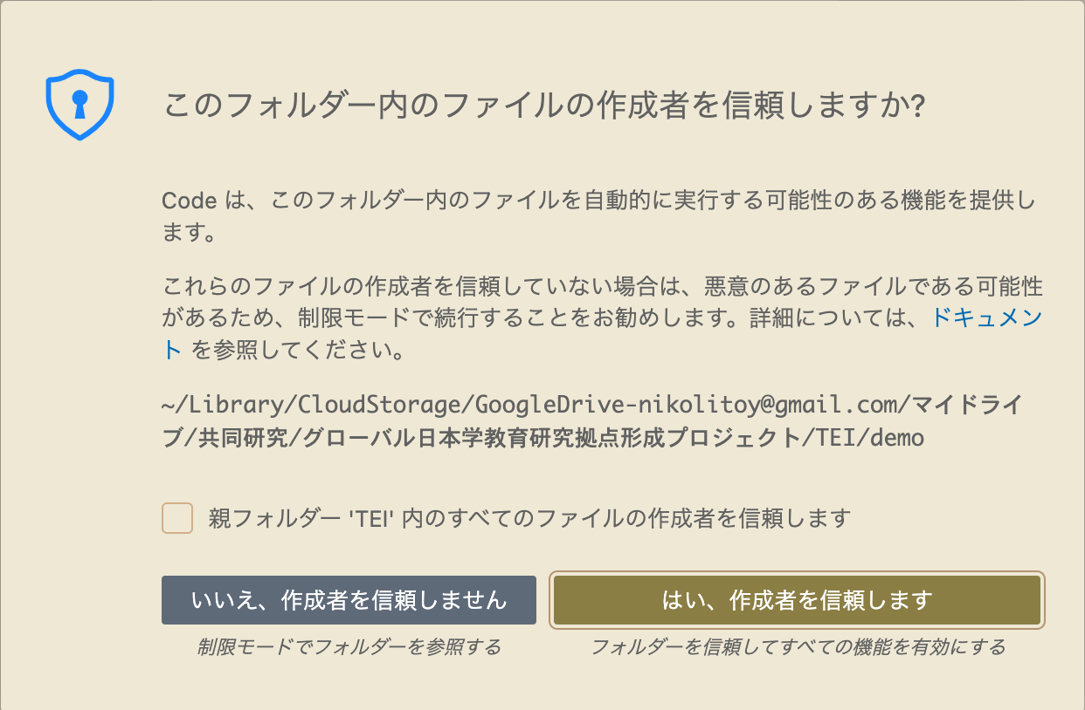
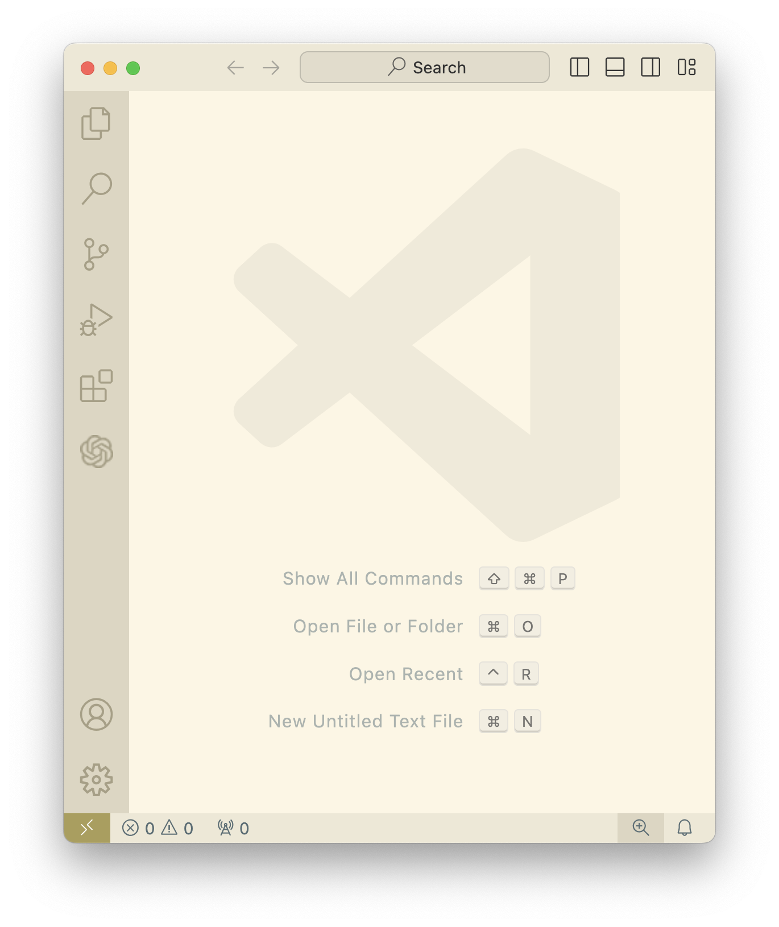
方法2：
File→New Text File
（ここにプロジェクトフォルダの位置が表示されます）
Notes:
Topic:VS Codeの使い方
```text
プロジェクト用のフォルダを(決めたとき)、このようなダイアログが表示されます。[break:"0.5s"]
そのときは、「はい」のボタンをクリックしてください。[break:"0.1s"]
これでひとまずVS Codeの使い方を終わります。[break:"0.1s"]
引き続き、(TEI)[kana:"ティ'ーイ'ーア'イ"]のハンズオンに進みます。
[break:"1s"]
```
```description
プロジェクト用のフォルダを決めたとき、このようなダイアログが表示されます。
そのときは、「はい」のボタンをクリックしてください。
これでひとまずVS Codeの使い方を終わります。
引き続き、TEIのハンズオンに進みます。
```

